Slide 1


Slide 2

Sua API está preparada? Stress Tests com K6 e JMeter
VINICIUS ABREU
Software Architect / Delphi Specialist
Apaixonado por performance, arquitetura de software e open source.

Slide 3



Slide 4
ROTEIRO
• Abertura e O Problema
• Tipos de Testes de Carga
• Demos: K6 na Prática
• Novidades do Horse
• Ferramenta Open Source (Atropos)
• Conclusão e Boas Práticas

Slide 5
O PROBLEMA
• Sua API já quebrou em produção por causa de um pico de tráfego?
• Campanhas de Marketing, Black Friday, Viralização.
• O custo da indisponibilidade: Perda de vendas e reputação.
• Por que precisamos testar antes que o cliente perceba?

Slide 6
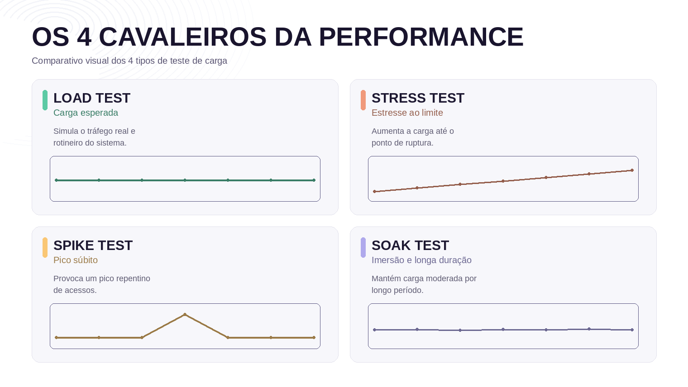

Slide 7
3 testes importante
Volume Test:
• Foco no Banco de Dados (Milhões de registros).
Scalability Test:
• Foco em Arquitetura (Escalar com mais instâncias).
Capacity Test:
• Foco em Limites Exatos. Acha a capacidade máxima de usuários antes da latência ficar inaceitável.

Slide 8
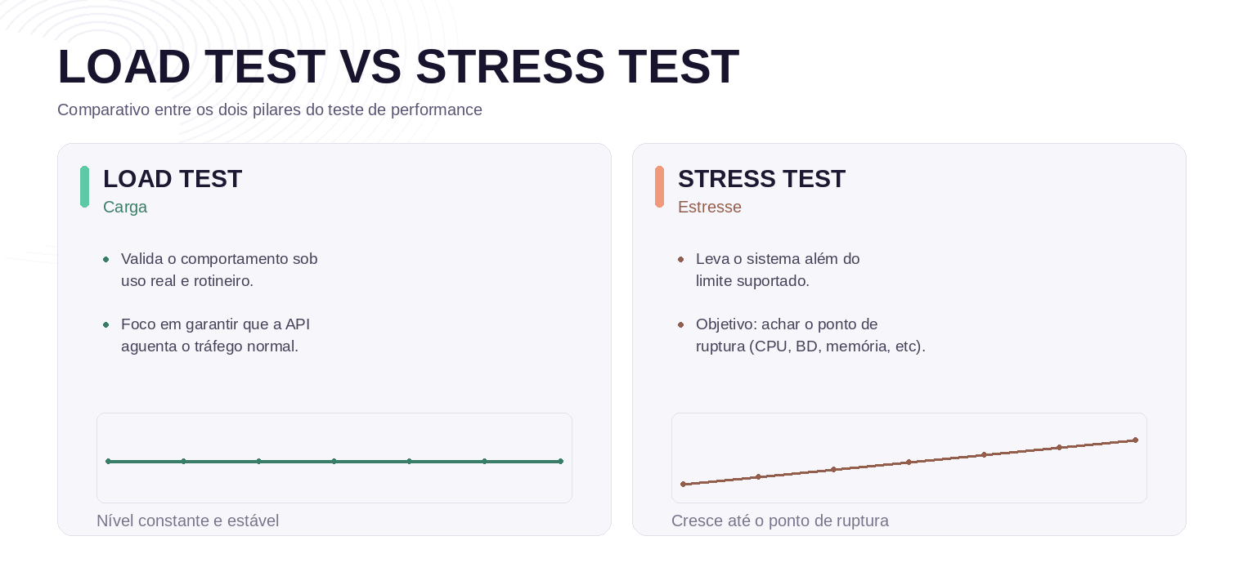

Slide 9
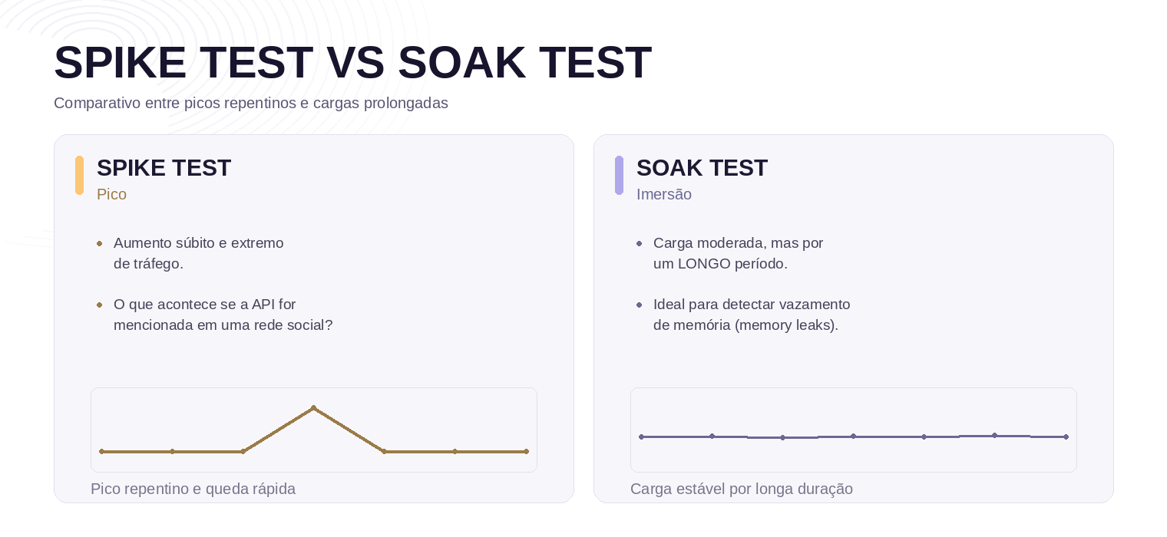

Slide 10
JMeter: O Clássico
• Ferramenta padrão da indústria, ecossistema enterprise gigantesco.
• Excelente para relatórios gerenciais e testes super complexos.
• Por que não ao vivo hoje?
- Interface gráfica pesada.
- Setup não combina com live demo em 45 minutos!

Slide 11
Por que k6?
• Developer Experience (DX) fantástica, feito para desenvolvedores.
• Script como código puro em JavaScript (JS).
• Facilmente versionável no Git e roda maravilhosamente bem no CI/CD.
• Sem interface gráfica pesada (Roda 100% no Terminal).
• Muito fácil de gerar cenários completos usando IAs (ChatGPT, Claude).

Slide 12
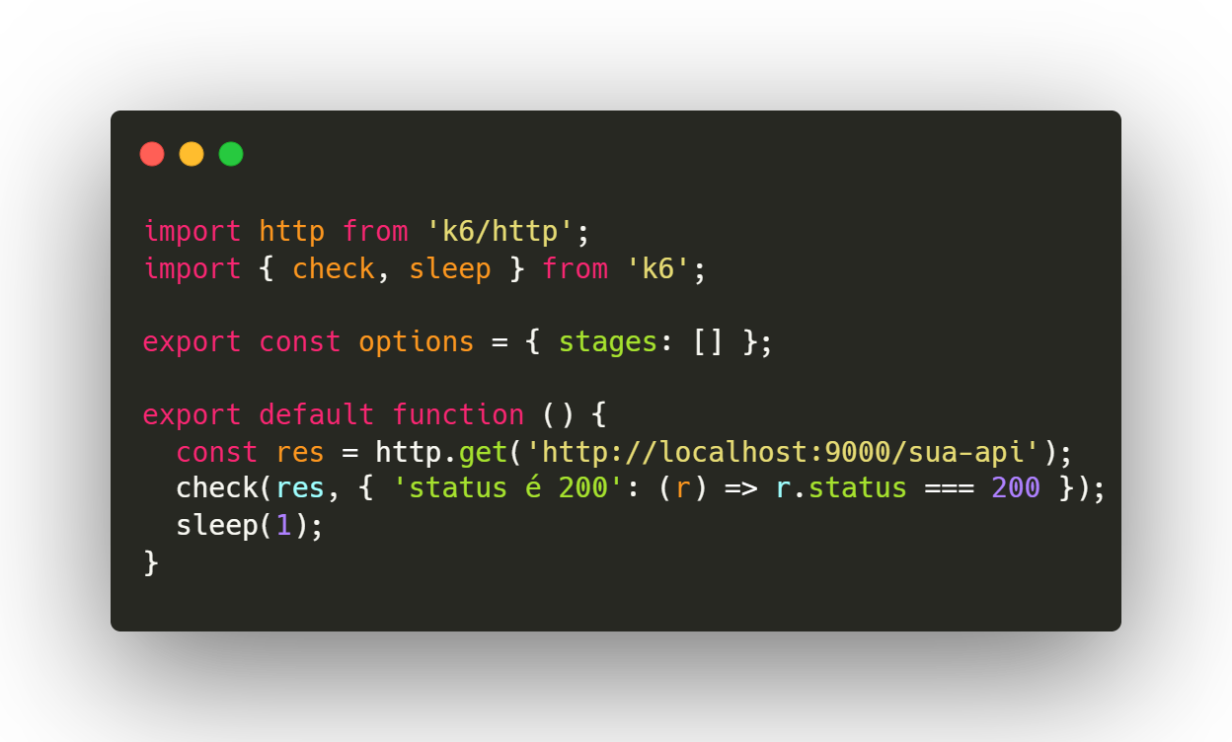
K6 na Prática: Script Base

Slide 13
Novidades do Horse
• Novos providers implementados nativamente (epoll, http.sys, mormot).
• Arquitetura Zero Allocation: Muito mais leve e rápido.
• Aumento massivo na quantidade de requisições por segundo suportadas.
• Otimizações viscerais no core para altíssima performance.

Slide 14
Atropos - Open Source
• Ferramenta fantástica para organização e refatoração em projetos Delphi.
• Funcionalidades principais:
- Remoção inteligente de units desnecessárias.
- Movimentação de units para a seção correta de implementation.
• Acesse agora mesmo e deixe sua Star no GitHub!

Slide 15

CANAL NO YOUTUBE
Inscreva-se para ter acesso a mais conteúdos sobre Delphi

Slide 16

Blog pessoal
Diversos artigos sobre Delphi

Slide 17
Conclusão
• Lembre-se: Performance não se adivinha, se mede.
• Implemente testes de carga ANTES da sua aplicação ir para produção.
• Inclua o K6 na sua esteira de CI/CD para testar automaticamente.

Slide 18
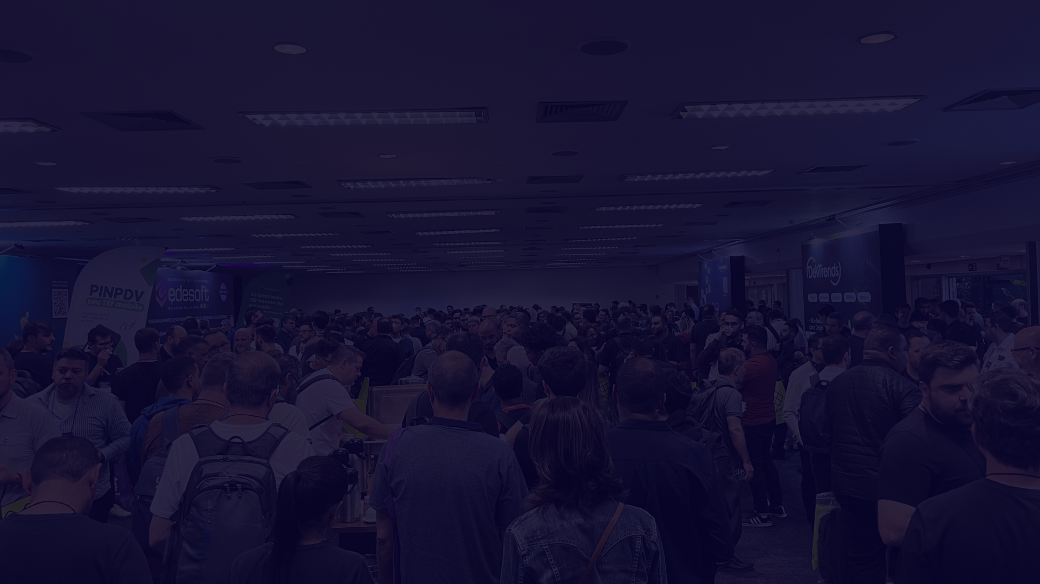


Vinicius Abreu
Quer me ver na
#ECON27?
Acesse o QRCode e avalie minha palestra!
/in/vinicius-abreu-batista/
abreuvinicius87@gmail.com

